Slide 1
Fluent Logging API for Java
Pikachu csapat
2019/2020 II. félév
Rendszerfejlesztés II. gyakorlat.

Slide 2
Mi is ez tulajdonképpen?
Oop API
Erős metódusláncolás
Logging apik
olvashatóság növelése és egy környezet/tartomány specifikus nyelv
kitalálóai :Eric Evans és Martin Fowler

Slide 3
Előnyök
loggingolás, kb. nem kerül semmibe
nagyon magas a teljesítményé a megengedett log állításokkal kapcsolatban
széleskörű jelenlegi és jövőbeli funkcióhoz társul
Kevesebb függés és a hosszú paraméter listák nehezebbé teszik a helytelen használatot
Letisztultabb kód

Slide 4
Mégis minek egy új?
Douglas Adamstől:” A Google kódbázisa nagy, nagyon nagy, és nem tudod elképzelni, hogy mennyire iszonyatosan észeldobóan nagy.”
különböző projektekhez különböző APIkat
Cél: alkalmas legyen a legtöbb java projekthez a Googlenál
flogger nem csak jobb API mint az alternatívák, hanem sokkal jobb náluk. ☺

Slide 5
A fogger ma már az egyetlen logging api amit a Google ajánl.

Slide 6
Rendkívül nagy kódbázis
Minimalizált diagrammok az átláthatóság érdekében.

Slide 7
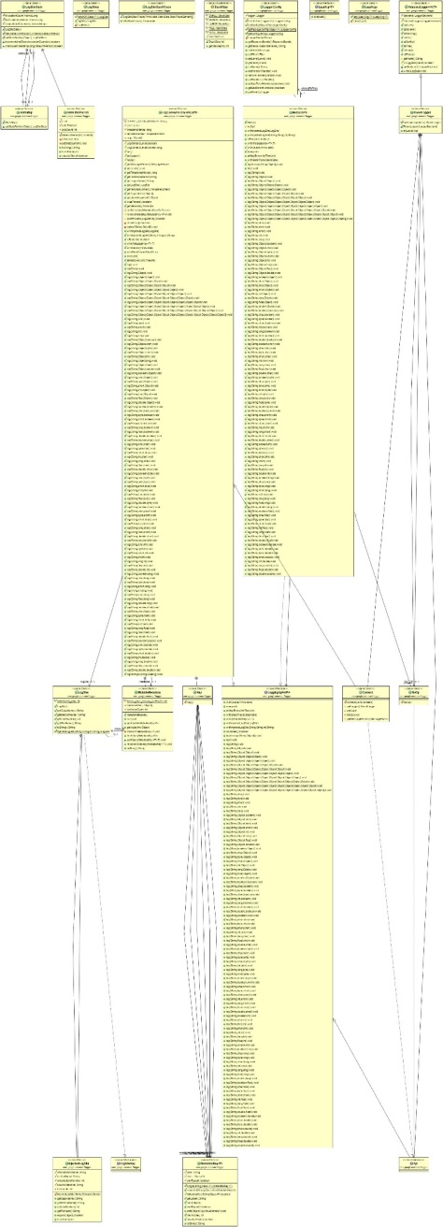

Slide 8
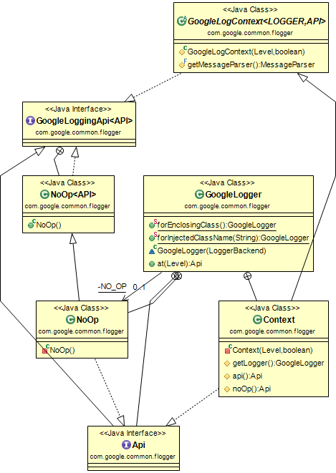
A FluentLogger importálja a többi szükséges java fájlt, így a program használatakor nekünk elég azt importálni.

